Slide 1
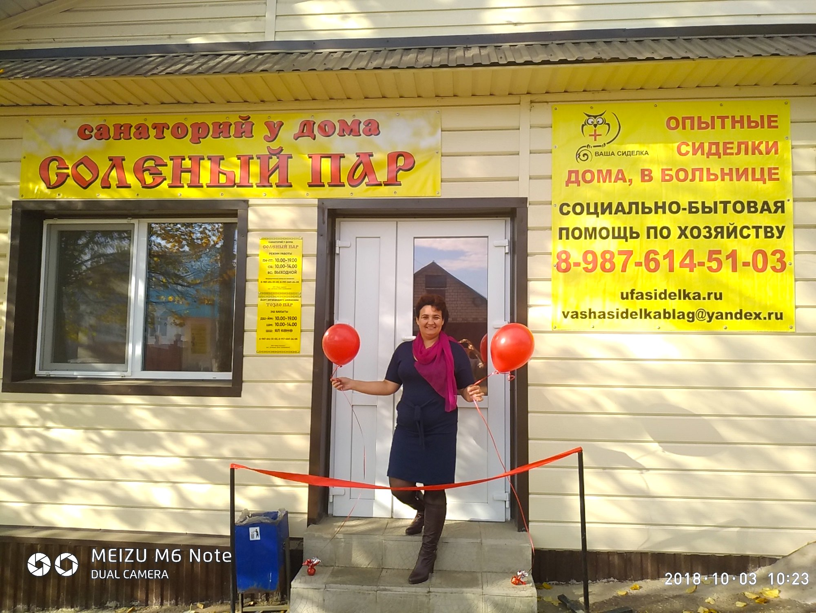
Службы социальной помощи «Ваша сиделка»
Республика Башкортостан, г.Благовещенск
Руководитель Альфия Галиуллина

Slide 2
ИСПОЛЬЗУЯ СИЛУ СОЛИ, ПАРА, ТРАВ И СЛОВА, МЫ ПОМОГАЕМ ВОССТАНОВИТЬ ЗДОРОВЬЕ ЛЮДЕЙ — В ШАГОВОЙ ДОСТУПНОСТИ
ОТ ИХ ДОМА
Срок работы
служба «Ваша сиделка»
работает в Башкирии
26 месяцев
С 2015 года
моногород с населением в 35 тыс. чел.
составная часть социальной Службы «Ваша сиделка»
Благовещенск РБ
Санаторий у дома

Slide 3
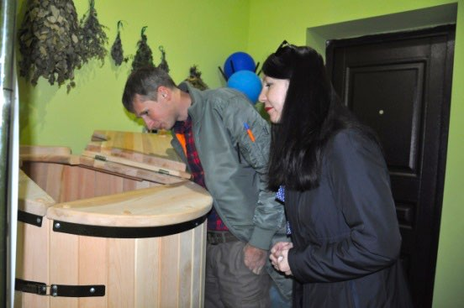
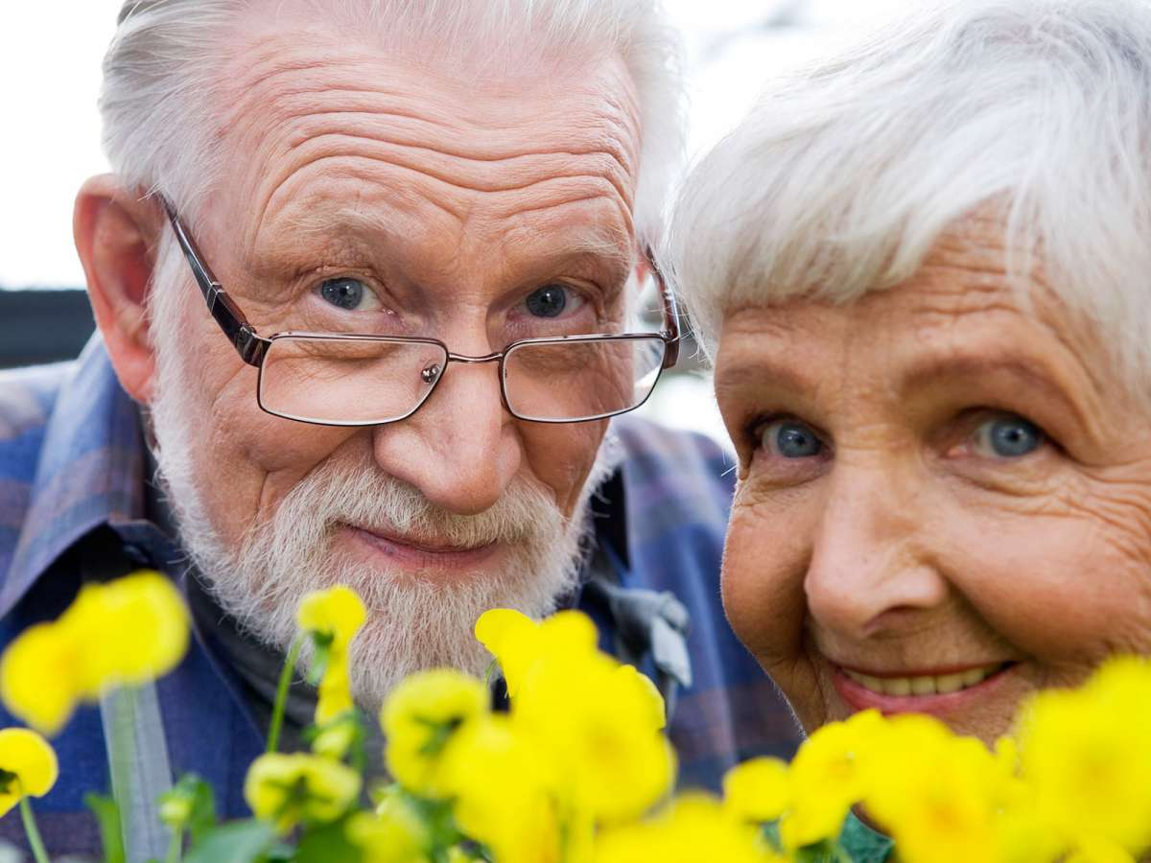
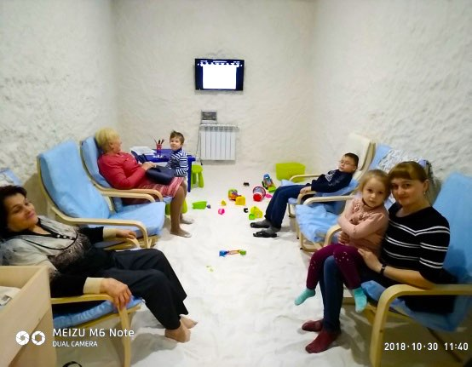
Целевая аудитория
Трудоспособное
население
Пожилые люди 60+
Семьи с детьми
От 3 до 15 лет
.
50%
Скидки для незащищенных групп населения

Slide 4
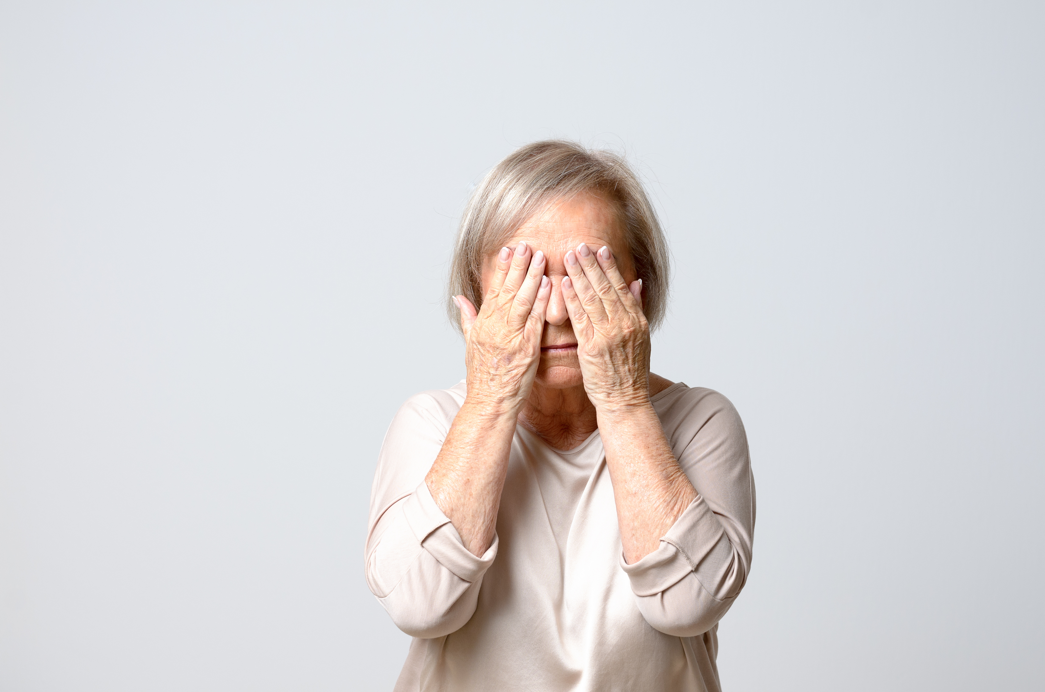
Проблемы аудитории
Отсутствие денег на дорогие санатории
Плохое самочувствие
Апатия, снижение
жизненного тонуса

Slide 5
Шаговая доступность
Релакс и общение
Комплексное восстановление здоровья
Ежедневный прием 3-7 людей
(пожилых людей, малышей с проблемами здоровья)

Slide 6
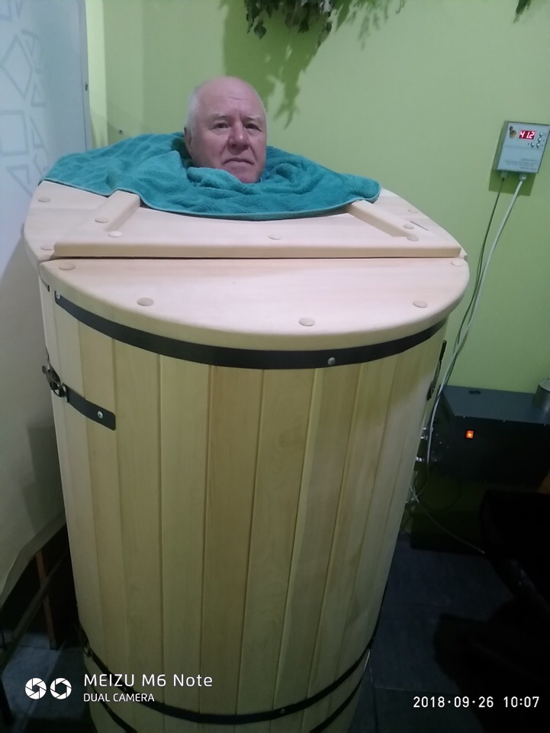
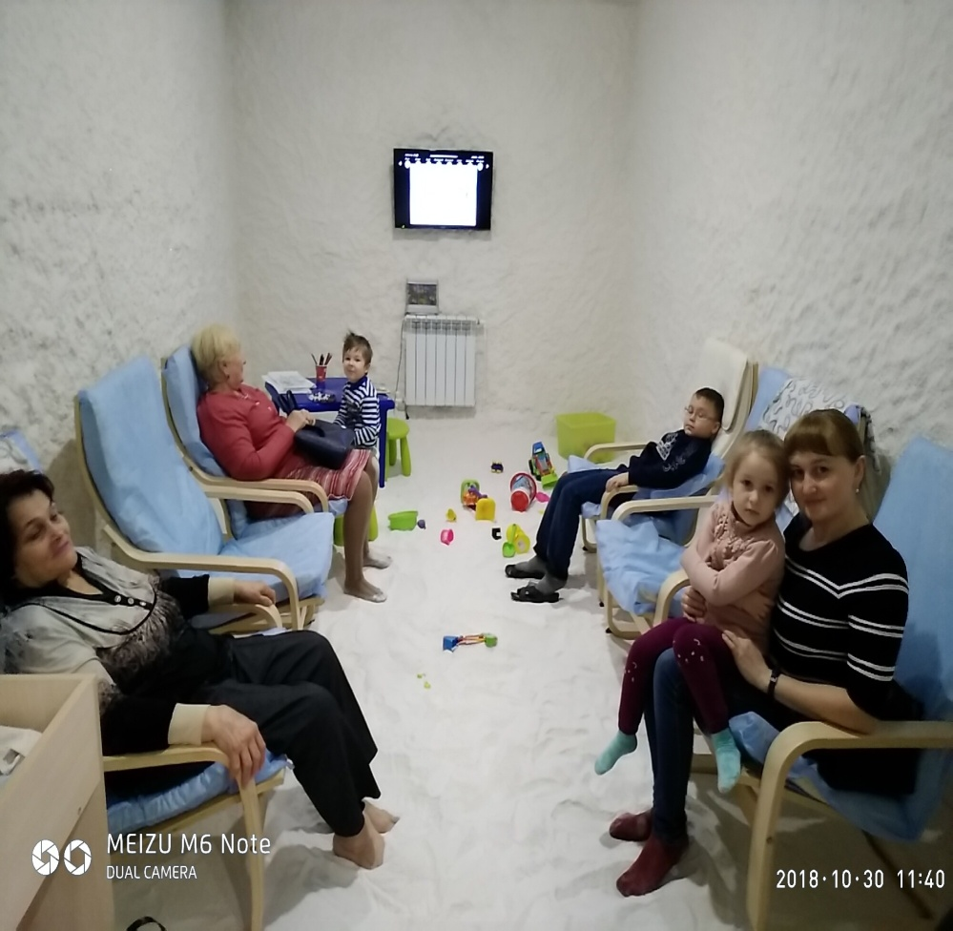
УСЛУГИ
Фитожар кедровой бочки
Спелеокамера
Травяное обертывание
Соленый стол
Фитобар
Кислородные коктейли
Фитолавка
Массаж стоп
Стоимость отдельных процедур
50-250 рублей
Стоимость курсовок
2 500-8 000 рублей
Стоимость товаров фитолавки
70 - 500 рублей
Все услуги имеют необходимые лицензии

Slide 7
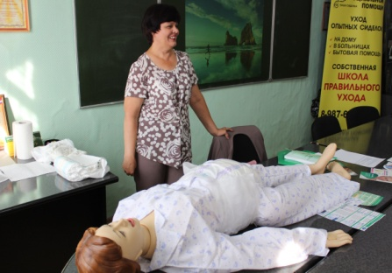
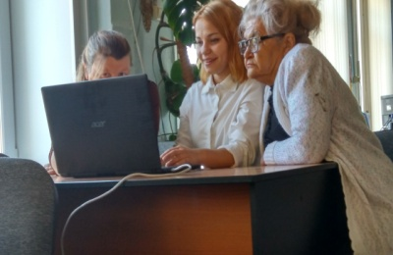
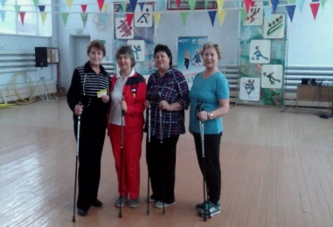
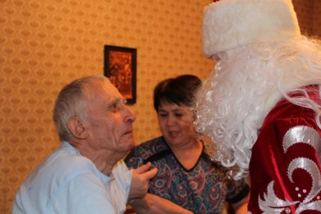
В «Санатории у дома» также проводится работа
по вторичной социализации старшего поколения
Обучение профессии сиделки в школе правильного ухода
Обучение в школе компьютерной грамотности, новым профессиям: гида, парикмахера
Организация спортивного, культурного досуга (сканд.ходьба, аэробика,хор ветеранов)
Выездные праздники на дому для тяжелобольных,
инвалидов

Slide 8
В 10 раз увеличились продажи оздоровительных программ.
Создан экскурсионно-оздоровительный тур из Уфы «Этот знакомый незнакомый Благовещенск»
x10
Результаты работы за 2019 год
Оздоровительные процедуры получили 580 человек. Средний возраст посетителей- 74 года
Создан новый вариант оздоровительного отдыха пожилых людей

Slide 9
ПЛАНЫ РАЗВИТИЯ 2020-2021 гг.
Открыть «Санаторий у дома» в Уфе
Переехать в бОльшее помещение: из 45 кв.м. в 100 кв.м
Развить направление экскурсионно-оздоровительных туров «БЛАГОвещенск: нескучные экскурсии»
Требуются
инвесторы, партнеры!!!
Увеличить число процедур

Slide 10
АЛЬФИЯ ГАЛИУЛЛИНА
8 919 153 0 154
vashasidelka@mail.ru

